Slide 1
未定稿
大阪における新たな大都市制度について
（総合区制度と特別区制度）
平成２８年７月○日
副 首 都 推 進 局

Slide 3
目 次
１ 大都市制度改革
１－１ これまでの経過
１－２ 大阪が抱える課題解決に向けて
２ 大都市地域における自治制度
２－１ 総合区制度
２－２ 特別区制度
【参考】
１ 「特別区設置法」及び「改正地方自治法」の概要
２ 指定都市と特別区の法令事務権限イメージ
４
６
12
14
16
17

Slide 4
１－１ 大都市制度改革 ～これまでの経過～
■ 大都市の現状・課題
◇住民意思の的確な反映（住民自治の拡充）
・市役所の組織が大規模化し、カバーするサービスも幅広くなるため、個々の住民とは遠くなる傾向
◇効率的・効果的な行政体制の整備（二重行政の解消）
・指定都市の規模・能力が高く、都道府県庁所在地であることも多いこと等から、指定都市と都道府県
との実際の行政運営の中で、いわゆる「二重行政」の問題が顕在化
（平成25年6月「第30次地方制度調査会答申」より）
（国における大都市制度改革の取組み）
「大都市地域における特別区の設置に関する法律」
（以下「特別区設置法」） 【平成24年９月公布】
○「特別区」の設置
指定都市等を廃止し、複数の特別区を設置すること
が可能に
（公選区長と区議会を有する基礎的な地方公共団体）
○特別区の設置に際して広域機能を道府県へ一元化
「地方自治法」の一部改正 【平成26年５月公布】
○「総合区」の設置
指定都市において、行政区に代えて総合区を設置
することが可能に（都市内分権による住民自治の拡充）
○「指定都市都道府県調整会議」の設置
⇒大都市における、課題解決に向けた選択肢を提示
※【参考データ】大阪府・大阪市の取組み経過年表（P8）、【参考１】「特別区設置法」及び「改正地方自治法」の概要（P16）を参照

Slide 5
（大阪府・大阪市が取組んだ改革は・・・）
『大阪にふさわしい大都市制度』の実現
◆「大阪にふさわしい大都市制度」の概要
○特別区の設置により、住民自治を拡充
（大阪市を廃止し、５つの特別区を設置。住民が区長、区議会議員を選挙で選び、区独自の施策を実施）
○特別区の設置により、広域機能を大阪府へ一元化
（産業、広域ｲﾝﾌﾗ等広域機能を大阪府に一元化。新たな大阪府が広域的な地方公共団体として都市経営を担う）
<平成27年５月の住民投票で、特別区の設置について反対多数>
（投票結果） 賛成：694,844票 反対：705,585票
⇒ 大阪が抱える課題解決に向けて、たゆまぬ取組みが必要

Slide 6
１－２ 大都市制度改革 ～大阪が抱える課題解決に向けて～
■長期低落傾向からの脱却、成長エンジンとしての再生
大阪は、長期にわたる人口流出、GDPのシェア（全国に占める割合）低下、法人税収の落ち込み、地価下落、高い失業率など、まさに「大阪の低迷は、日本の低迷の縮図」というべき状態
これまで、大阪府と大阪市の両方が、広域的なまちづくりやインフラ整備などの広域機能を担い、大阪の成長・発展に取組み、現在、活発なインバウンド観光など成長に向けて明るい兆しが見えつつあるが、大阪が確かな軌道に乗るには、残された課題は多い
【参照】
・大阪の成長戦略[H25.1月改訂] ＜参考資料（成長戦略策定時（平成22年12月）における課題意識）＞
・第１回副首都推進本部会議[H27.12.28開催] ＜[資料５]副首都関連参考資料＞
大都市の再生は、日本再生の切り札。日本の成長をけん引する東西二極の一極を担う大阪の実現が必要
■人口減少・超高齢社会が３大都市圏の中でいち早く到来
大阪府は、３大都市圏（東京都・愛知県）の中でいち早く人口減少社会が到来。都心回帰が続く大阪市においても、近い将来、人口減少に転ずる恐れ
総人口の減少に加え、「人口構成の変化（生産年齢人口の減少、高齢者人口の増加等）」、「首都圏への 人口流出（特に中堅世代が顕著）」、「高齢単独世帯の増加」などがもたらす影響が懸念
【参照】大阪府人口ビジョン[H28.3月策定]、大阪市人口ビジョン[H28.3月策定]
人口減少・超高齢社会のもと、誰もが安心して暮らせる大阪の実現が必要
■地方分権改革はいまだ道半ば
住民自治の拡充と、より一層の効率的・効果的な行政体制の整備など、大都市が抱える課題の解決
国の出先機関（地方整備局、経済産業局等）の関西広域連合への「丸ごと移管」もなかなか進まず
政府機関の移転等（中小企業庁、特許庁）もなかなか進まず
広域自治体と基礎自治体の役割分担の明確化、市町村への権限移譲、国からの権限移譲等を進めていくことが必要
必要な都市機能強化と、それを支える制度づくり

Slide 7
副首都推進本部を設置し、府市一体で課題解決に向けた新たな取組み
◇ 副首都化の推進
今年度、副首都化に向けた「中長期的な取組み方向」を策定予定
◇ 大都市制度の検討
副首都化の推進と並行して、住民への十分な説明と意見聴取などを通じ、
「副首都にふさわしい新たな大都市制度」について検討を進める
◆副首都・大阪の意義・役割（第3回副首都推進本部会議より）
東京とは異なる個性・新たな価値観をもって、世界で存在感を発揮する「東西二極の一極」として、
平時にも非常時にも日本の未来を支え、けん引する成長エンジンの役割を果たす
（１）『西日本の首都』（分都）として、中枢性・拠点性を高める
（２）『首都機能のバックアップ拠点』（重都）として、平時を含めた代替機能を備える
（３）『アジアの主要都市』として、東京とは異なる個性・新たな価値を発信する
（４）『民都』として、民の力を最大限に活かす都市を実現する
『総合区制度』 『特別区制度』

Slide 8
【参考データ】大阪府・大阪市の取組み経過年表
平成24年 ４月 「大阪にふさわしい大都市 制度推進協議会」設置 | ○大阪にふさわしい大都市制度の実現に向けた取組みを推進する ため、大阪府・大阪市、大阪府議会・大阪市会が参画して大都市 制度のあり方を協議 【組 織】大阪府知事、大阪市長 大阪府議会議長、大阪市会議長 大阪府議会議員９名、大阪市会議員９名 【開催回数】７回（H24.４～H25.１）
◆協議内容
・大阪府・大阪市における二元行政や二重行政の現状や弊害
・住民が自らの自治体のサービスや施策を自ら決定できるよ
う、住民自治機能を向上させる体制
【国等の動き】
「大都市地域における特別区の 設置に関する法律」公布 （平成24年９月） | ○人口２００万以上の指定都市等の区域を包括する道府県に 特別区を設置するための手続きを等を定めた法律が公布
「第30次地方制度調査会」答申（平成25年６月） | ○大都市制度の改革等に関して、内閣総理大臣に答申
「地方自治法」一部改正 （平成26年５月） | ○住民自治の拡充に向けた「総合区制度」の設置や、二重行 政の解消のための「指定都市都道府県調整会議」の設置等 を規定した地方自治法の一部改正

Slide 9
平成25年 ２月 「大阪府・大阪市特別区 設置協議会」設置 平成27年 ５月 住民投票の実施 | ○大阪にふさわしい大都市制度の具体的な制度設計を行うため、法に 基づく協議会を設置し、大阪市を廃止し５つの特別区を設置する 「特別区設置協定書」を作成 【組 織】大阪府知事、大阪市長 大阪府議会議長、大阪市会議長 大阪府議会議員９名、大阪市会議員９名 【開催回数】２３回（H25.2～H27.3） ○大阪市民を対象とした住民投票の結果、特別区の設置については、 反対多数 （投票結果） 賛成：694,844票 反対：705,585票
平成27年 ７月 「大阪戦略調整会議」設置 | ○大阪府、大阪市、堺市が政策的に協調し、政策の一体性を確保する ため設置
平成27年 12月 「副首都推進本部」設置 | ○東西二極の一極を担う「副首都・大阪」の確立に向けた取組みを進め るため、大阪府と大阪市が設置
平成28年 ４月 「副首都推進局」設置 | ○副首都化の推進や、大都市制度のあり方について検討するため、 大阪府と大阪市が共同して設置
平成27年 １月 「特別区設置協定書」取りまとめ
平成27年 ３月 府議会、市会の承認

Slide 10
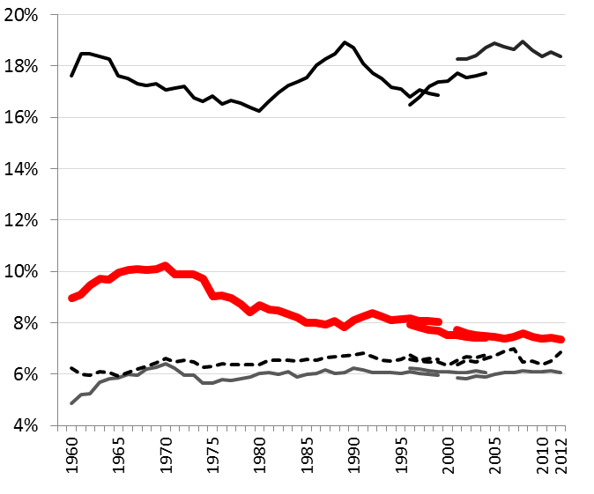
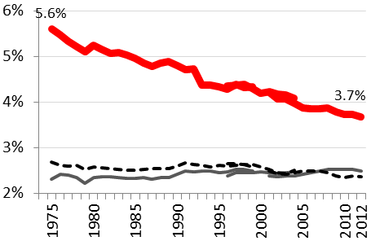
【参考データ】 ３大都市圏（関西圏・首都圏・中部圏）の競争力
◆ 大阪府・市の域内総生産は、相対的に下落傾向
◆ 大都市圏の経済が日本全国に占める割合は今なお高い
（関西圏・首都圏・中部圏で７割強）
４都府県の域内総生産（全国シェア）
（年度）（全国ＧＤＰ額）
ＧＲＰの対全国シェア
東京都
18.4%
大阪府
7.4%
愛知県
神奈川県
３市の推移
大阪市
横浜市
名古屋市
首都圏：東京都・神奈川県・埼玉県・千葉県・茨城県・栃木県・群馬県・山梨県
関西圏：大阪府、兵庫県、京都府、滋賀県、奈良県、和歌山県、福井県、三重県、徳島県
中部圏：新潟県、富山県、石川県、長野県、岐阜県、静岡県、愛知県
※内閣府「県民経済計算」（実質、連鎖方式、平成12暦年連鎖価格）
出典：第１回副首都推進本部会議 ＜[資料５]副首都関連参考資料＞
折れ線グラフは左から、1980年基準、1995年基準、2005年基準を標記。
それぞれ重複年を前後5年取っている
出典：大阪の成長戦略[H25.1月改訂] ＜参考資料（成長戦略策定時（平成22年12月）における課題意識）＞

Slide 11
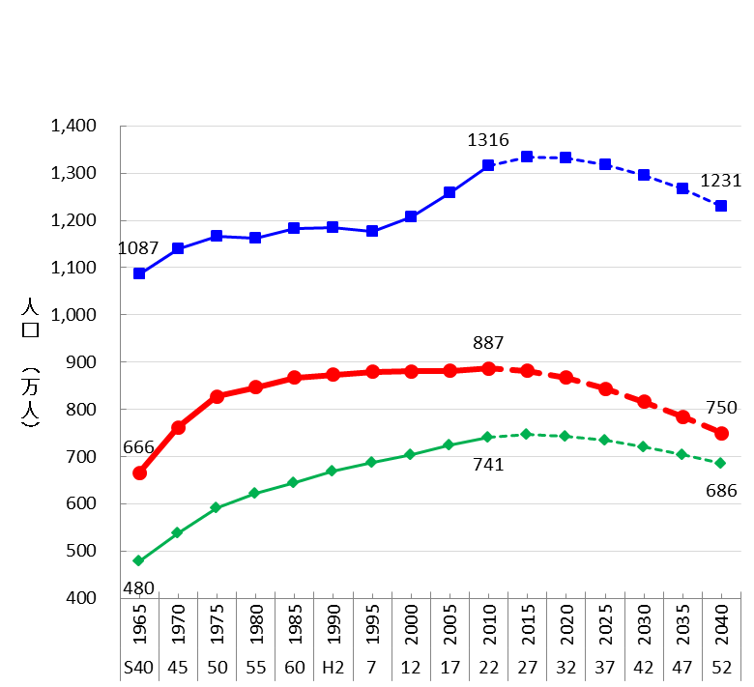
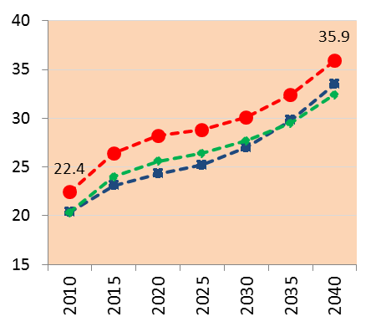
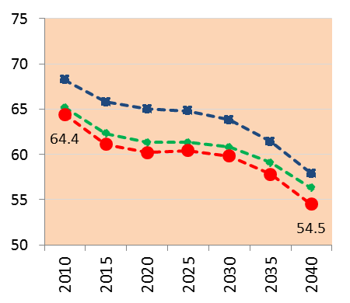
【参考データ】 ３大都市（大阪府・東京都・愛知県）の人口の推計等
大阪の人口推計では①他都市に先んじて人口減少社会に突入し、②高齢化率の伸びが高く、③生産年齢人口の低下が著しい
３大都市の人口推計
％
高齢者人口比率の将来推計
これまで
これから
東京都
大阪府
愛知県
大阪府
東京都
愛知県
％
生産年齢人口比率の将来推計
出典：第１回副首都推進本部会議 ＜[資料５]副首都関連参考資料＞
これまで
これから
横浜市
人口（万人）
316
371
356
３市の推移
268
東京都
大阪市
194
232
愛知県
227
209
170
名古屋市
大阪府
出典：大阪市人口ビジョン[H28.3月]、横浜市まち・ひと・しごと創生総合戦略[H27.11月]
名古屋市まち・ひと・しごと創生戦略[H28.3月]

Slide 12
２－１ 大都市地域における自治制度 ～総合区制度～
■総合区制度
指定都市において、住民自治の拡充のため、現在の行政区長の権限を強化させた区制度。議会の同意を得
て選任される区長（特別職）を置き、区の区域内に関する事務を、区長が総合的かつ包括的に執行する制度
【法律上の制度比較】
 |  | 指定都市（行政区制度） |  | 指定都市（総合区制度）
自治体の位置づけ |  | 普通地方公共団体（指定都市） *指定都市：人口50万以上で政令で定められる都市 （全国で20市） |  | 普通地方公共団体（指定都市）
区の位置づけ |  | 行政区（市の内部組織） *行政区：指定都市の区域を分けて設置 |  | 総合区（市の内部組織） *総合区：行政区に代えて設けることができる
区 長 |  | 一般職（市長が任命） *一般職：一般的な公務員（特別職以外の公務員） |  | 特別職（議会の同意を得て、市長が選任） *特別職：選挙や議会同意により選ばれる公務員など
 | 主な事務 | （※） |  | ・総合区の政策・企画の立案 ・総合区のまちづくり等の事務 ・市長の権限に属する事務のうち、条例で定める ものを執行 【以上の事務は、市を代表】
 |  | 市長の権限に属する事務のうち、条例で定めるもの を区役所が分掌し、区長が補助執行 |  | 市長の権限に属する事務のうち、条例で定めるもの を区役所が分掌し、区長が補助執行
 | 人事・予算・条例 に関する権限 |  |  | （人事） 区役所職員の任免権 （予算） 市長への予算意見具申権 （条例） 条例提案権はなし
 | リコール(解職） | なし |  | あり
※行政区長は市長の補助機関（市長の事務執行を補助する役割）として、区内の政策・企画の立案やまちづくり等の行政サービスを提供

Slide 13
【イメージ】大阪市の場合
指定都市（行政区制度） |  | 指定都市（総合区制度）
■特徴 ○首 長：市 長（公選職） ○区の数：２４ 区 ○区 長：市長の補助機関 一般職 （市長が任命） |  | ■特徴 ○首 長：市 長（公選職） ○区の数：複数区（合区する場合） ○区 長：市長の補助機関 特別職（議会の同意を得て市長が選任）
（予算に係る
意見具申）
（指 揮 命 令）
大阪市長
（公選職）
（指 揮 命 令）
（指 揮 命 令）
大阪市長
（公選職）
（指 揮 命 令）
（予算に係る
意見具申）
区 長
（一般職）
区 長
（一般職）
区 長
（一般職）
区 長
（一般職）
区 長
（一般職）
総合区長
（特別職）
総合区長
（特別職）
総合区長
（特別職）
総合区長
（特別職）
・・・（24区）・・・
・・・（複数区）・・・
市 民（270万人）
市 民（270万人）
（行政サービスの実施主体）
（行政サービスの実施主体）
大 阪 市
大 阪 市
局で実施
局で実施
・・・・
（総合区）
（総合区）
（総合区）
（総合区）
・・・・
（行政区）
（行政区）
（行政区）
（行政区）
（行政区）
（行政区）
（行政区）

Slide 14
２－２ 大都市地域における自治制度 ～特別区制度～
■特別区制度
特別区は基礎的な地方公共団体であり、選挙で選ばれる区長・区議会が置かれ、区長が住民に身近な
事務を担う制度（特別区設置法による場合は、指定都市等を廃止して特別区を設置）
【法律上の制度比較】
 |  | 指定都市（行政区）制度 |  | 特別区制度（東京都の場合）
自治体の位置づけ |  | 普通地方公共団体（指定都市） |  | 特別地方公共団体（特別区）
首長 |  | 市長（公選職） |  | 区長（公選職）
議会 |  | 市議会（市議会の判断で区常任委員会を設置する等の工夫が可能） |  | 区議会
主な事務 |  | 一般的な市町村の事務に加え、都道府県の権限である「児童相談所」「都市計画（都市再生特別地区）」「県費負担教職員の任免」等も行う 【参考２】（Ｐ17）を参照 |  | 一般的な市町村の事務に加え、保健所の事務等も行う ただし、一般的な市町村の事務のうち「都市計画（用途地域）」「上下水道」「消防」等は都が一体的に行う 【参考２】（Ｐ17）を参照
課税権 |  | 一般的な市町村税 （個人市民税、法人市民税、固定資産税、都市計画税、 市たばこ税、軽自動車税等） |  | 一般的な市町村税。ただし、以下の５税は都が課税 【都が課税する税目】 法人市民税、固定資産税、特別土地保有税、事業所税、 都市計画税
財政調整 |  |  |  | 上記５税のうち、法人市民税、固定資産税、特別土地保有税を活用して、都と特別区及び特別区間の財政調整を実施
行政区 |  | 市長の権限に属する事務を分掌し、補助執行させるため、指定都市の区域を分けて設置 |  | （行政区は設置しない）
 | 行政区長 | ・一般職（市長が任命） ・市長の指揮監督を受ける

Slide 15
【イメージ】大阪市の場合
指定都市（行政区）制度 |  | 特別区制度
■特徴 ○首 長：市 長（公選職） ○区の数：２４区 ○区 長：市長の補助機関（市長が任命） |  | ■特徴 ○首 長：特別区長（公選職） ○区の数：複数区
（指 揮 命 令）
大阪市長
（公選職）
（指 揮 命 令）
【○ 区】 |  | 【△ 区】 |  | 【× 区】
○ 区長
（公選職）
△ 区長
（公選職）
× 区長
（公選職）
区 長
（一般職）
区 長
（一般職）
区 長
（一般職）
区 長
（一般職）
区 長
（一般職）
・・・
・・・（24区）・・・
市 民（270万人）
区 民
区 民
区 民
（行政サービスの実施主体）
（行政サービスの実施主体）
大 阪 市
大阪府
局で実施
広域事務は大阪府に一元化
【△区】
特 別 区
【○区】
【×区】
特別区
特別区
・・・・
特別区
（行政区）
（行政区）
（行政区）
（行政区）
（行政区）
（行政区）
・・・・・
（行政区）

Slide 16
【参考１】 「特別区設置法」及び「改正地方自治法」の概要
 | 「特別区設置法」 （平成24年９月公布） | 「改正地方自治法」 （平成26年５月公布）
制度改正 の背景 | ◆特別区制度は、東京都以外の地域への適用は想定 されていなかった 人口200万以上の指定都市等の区域（例:大阪市、 横浜市）を包括する道府県において、特別区の設置 が可能に | ◆指定都市制度は、昭和31年の制度創設以来、50年 以上にわたり基本的枠組みは変更なし 住民自治の拡充や二重行政の解消に向けて、 地方自治法が一部改正
概 要 | ◇特別区を設置するための手続きを規定 ①関係自治体で協議会を設置 関係自治体の議会の議決を経て、特別区設置協議会 を設置 ②特別区設置協定書の作成 特別区設置協議会において、次の事項を定めた特別 区設置協定書を作成 ・特別区の設置の日 ・特別区の名称及び区域 ・財産処分 ・特別区議会の議員定数 ・事務分担 ・税源配分及び財政調整 ・職員移管 ・その他必要な事項 ③特別区設置協定書について議会の承認 ④特別区の設置に係る住民投票を実施 ・有効投票総数の過半数の賛成で、総務大臣に特別区 の設置の申請 ・総務大臣の処分により、特別区を設置 | ◇総合区制度の創設 総合区制度は指定都市の市長の権限に属する事務の うち、主として総合区の区域内に関するものを処理させる ため、行政区に代えて総合区を設け、議会の同意を得て 選任される区長を置く都市内分権の仕組み ◇指定都市都道府県調整会議の設置 指定都市と都道府県の二重行政の問題を解消し、事務 処理を調整するため指定都市都道府県調整会議の設置 (改正法の施行により、自動的に設置される）
【総合区長の権限】
○総合区の政策・企画の立案、まちづくり
○住民の交流促進、
○福祉・保健サービスの事務 等
⇒上記事務については、市を代表して執行
○総合区の職員の任免権を有する
○予算に係る市長に対する意見具申権を有する

Slide 17
【参考２】 指定都市と特別区の法令事務権限イメージ
※第６回大阪府・大阪市特別区設置協議会（H25.8.9)より抜粋・一部加工

